Slide 1


Итоговое сочинение (изложение) в 2021/2022 учебном году
ГКУ «ЦЕНТР ОЦЕНКИ И МОНИТОРИНГА КАЧЕСТВА ОБРАЗОВАНИЯ»
КОЗЛИКИНА ОЛЬГА МИХАЙЛОВНА, ведущий специалист отдела методического сопровождения и анализа результатов ГИА

Slide 2




Комплект форм итогового сочинения (изложения) из РИС «Планирование
ИС-01 «СПИСКИ РАСПРЕДЕЛЕНИЯ УЧАСТНИКОВ ПО ОО (МЕСТАМ ПРОВЕДЕНИЯ)» -
количество на усмотрение МСУ (достаточно одной формы на ППС)
ИС-02 «ПРИКРЕПЛЕНИЕ ОО РЕГИСТРАЦИИ К ОО ПРОВЕДЕНИЯ (МЕСТУ ПРОВЕДЕНИЯ)»
используется организаторами для указания участникам кодов их ОО, количество
1 форма на аудиторию)
ИС-03 «УВЕДОМЛЕНИЯ»
ИС-04 «СПИСОК УЧАСТНИКОВ ИТОГОВОГО СОЧИНЕНИЯ (ИЗЛОЖЕНИЯ)
В ОО (МЕСТЕ ПРОВЕДЕНИЯ)» - достаточно 1 формы на ППС)
ИС-05 «ВЕДОМОСТЬ ПРОВЕДЕНИЯ ИТОГОВОГО СОЧИНЕНИЯ (ИЗЛОЖЕНИЯ) В УЧЕБНОМ
КАБИНЕТЕ ОО (МЕСТЕ ПРОВЕДЕНИЯ)» - заполняется вручную или в электронном виде,
содержит данные об участниках, ФАКТИЧЕСКИ присутствовавших на ИС, и материалах,
содержащих записи участника, которую подписывает участник и члены комиссии.
Заполняется одна на аудиторию проведения
ИС-06 «ПРОТОКОЛ ПРОВЕРКИ ИТОГОВОГО СОЧИНЕНИЯ (ИЗЛОЖЕНИЯ)» -
заполняется вручную или в электронном виде экспертом, содержит
данные об участниках, ФАКТИЧЕСКИ присутствовавших на ИС, чьи работы были проверены и их результаты.
СКАН В РЦОИ
ОБЯЗАТЕЛЬНО

Slide 3


Комплект форм итогового сочинения (изложения) из РИС «Планирование»
ИС-07 «Ведомость коррекции персональных данных участников итогового сочинения (изложения)»
ИС-08 «Акт о досрочном завершении написания итогового сочинения
(изложения) по уважительным причинам»
ИС-09 «Акт об удалении участника итогового сочинения (изложения)»
формы печатаются заранее
ИС-07
ИС-08
ИС-09
Часть форм можно заполнить заранее (поставить подписи, печати, внести информацию про ОО).
Формы, с внесенной информацией, передаются в РЦОИ в соответствии со схемой по передаче материалов итогового сочинения (изложения)
На каждые 100 участников, распределенных на ОО, рекомендуется распечатать по
5 форм каждого вида

Slide 4

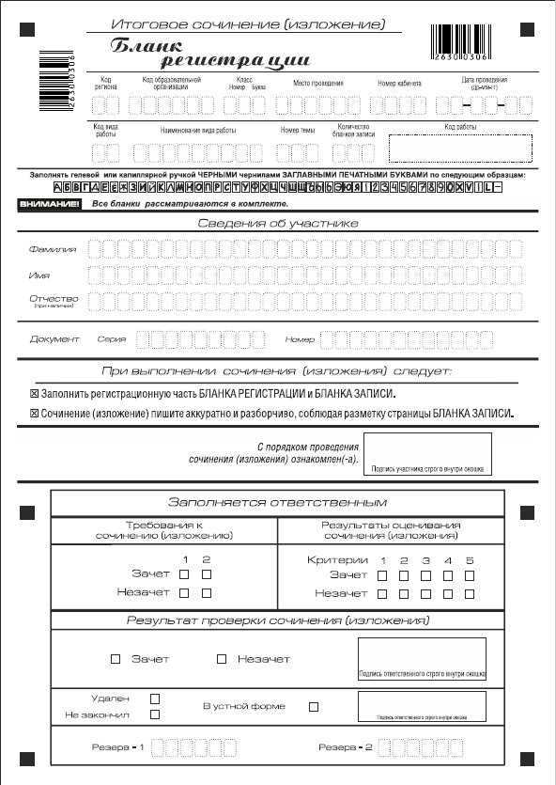
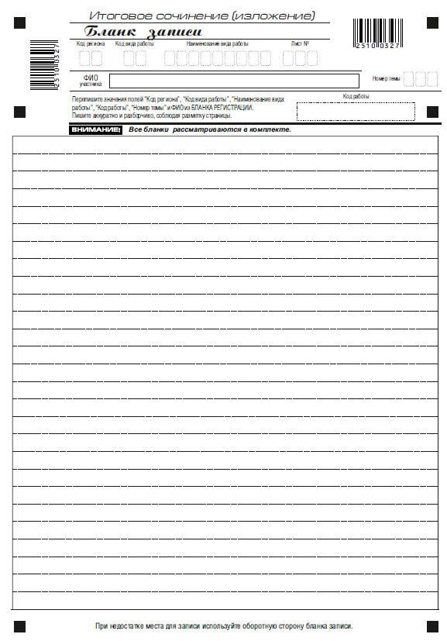




Комплект бланков итогового сочинения (изложения)
5 листов с ОДИНАКОВЫМ КОДОМ РАБОТЫ
1 бланк регистрации, 4 основных бланка записи
КОДЫ РАБОТ ДЛЯ КОМПЛЕКТА ФОРМИРУЮТСЯ ПРИ ПЕЧАТИ БЛАНКОВ
И ВПЕЧАТЫВАЮТСЯ В БЛАНКИ АВТОМАТИЧЕСКИ
ИСПОЛЬЗУЮТСЯ ТОЛЬКО БЛАНКИ 2022 ГОДА
БЛАНКИ ИТОГОВОГО СОЧИНЕНИЯ (ИЗЛОЖЕНИЯ)
ЧЕРНО-БЕЛЫЕ, ОДНОСТОРОННИЕ
формат А4, качество печати высокое,
масштабирование бланков 100%
КОПИРОВАТЬ НЕЗАПОЛНЕННЫЕ БЛАНКИ ЗАПРЕЩЕНО!
В каждой ОО допускается использование ТОЛЬКО ОДНОЙ станции с ПО "Планирование ГИА (ЕГЭ)" для тиражирования бланков ИС-11 (во избежание дублей кодов работ). В случае замены станции, все бланки, напечатанные на предыдущей станции, откладываются. Новые комплекты бланков просматриваются на дубли кодов работ
Дополнительные бланки записи печатаются отдельно и в комплект НЕ ВКЛАДЫВАЮТСЯ

Slide 5
Заполнение форм итогового сочинения (изложения)
ВАЖНО: формы должны быть заполнены с применением
правил заполнения бланков
ИС-01, ИС-02 печатаются заранее, дополнительного заполнения не требуют
ИС-04 – информация о распределении участников по аудиториям вносится руководителем ОО
ИС-05 заполняется в каждой аудитории по окончании ИС, участник
проверяет правильность внесенных данных(количество заполненных
бланков и номер темы) и ставит свою подпись – ОСНОВНАЯ ФОРМА
ДЛЯ ПРОВЕРКИ КОМПЛЕКТНОСТИ БЛАНКОВ
в ячейках формы, заполняемых в индивидуальном порядке
(«Сдавал в устной форме» и «Удален с итогового сочинения (изложения)»)
ставится отметка в случае подтверждения указанного факта
ИС-06 полностью заполняется экспертом и проверяется
ответственным членом комиссии после окончания проверки работ –
ОСНОВНАЯ ФОРМА ДЛЯ СВЕРКИ РЕЗУЛЬТАТОВ ПРОВЕРКИ
ИС-07, ИС-08, ИС-09 заполняются В СЛУЧАЕ ВОЗНИКНОВЕНИЯ
НЕОБХОДИМОСТИ

Slide 6







Общие правила заполнения бланков итогового сочинения (изложения), в том числе ФОРМ
НЕОБХОДИМО:
Заполнять бланки капиллярной или гелевой ручкой с чернилами
насыщенного чёрного цвета
Вносить цифры и буквы в бланки
строго в соответствии с образцом, приведенным на бланке
Оставлять пустыми поля, если нет
информации для заполнения
(не ставить прочерки)
ЗАПРЕЩАЕТСЯ:
Делать в полях бланков и вне полей заметки, не относящиеся к содержанию бланков
(в том числе персонализирующие работу)
Использовать цветные ручки участникам,
простой карандаш, корректоры (штрих, ластик)

Slide 7
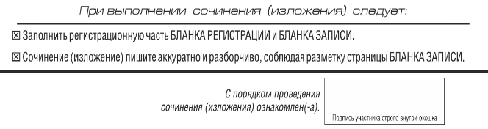
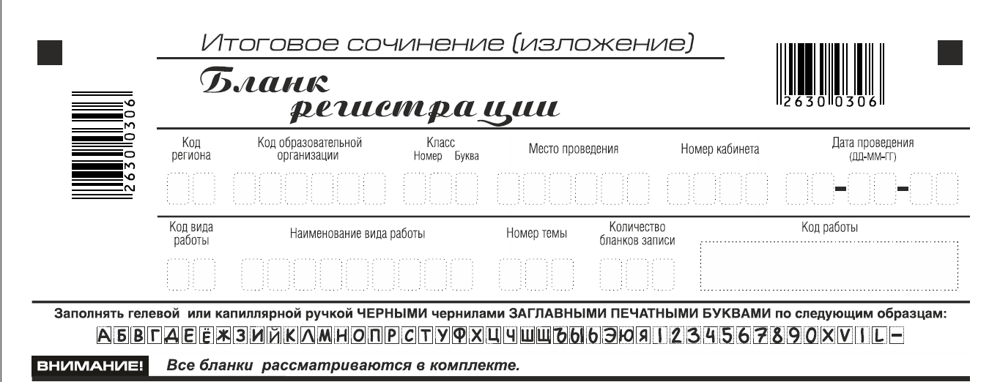
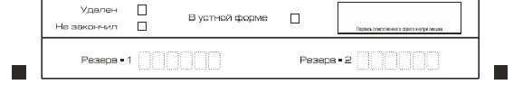
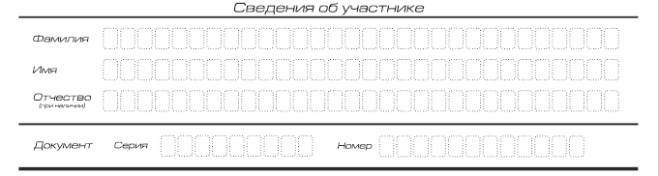
Бланк регистрации
ОСОБЕННОСТИ ЗАПОЛНЕНИЯ
Код образовательной
организации, в которой
обучается участник
(6-значный код ОО
из РИС) совпадает с кодом Места проведения ИС-11
Краткая инструкция
для участника, ознакомившись
с которой, он обязательно
ставит свою подпись
Код региона - 82
Заполнение нижней части бланка
регистрации участника ИС
1
3
2
Количество бланков записи
заполняется организатором в соответствии с количеством
бланков, выданных участнику
(включая дополнительные бланки записей).
Минимальное количество бланков записей – 4 шт.
ЗАПОЛНЯЕТСЯ ОРГАНИЗАТОРОМ И
ПОДТВЕРЖДАЕТСЯ ЕГО ПОДПИСЬЮ,
ЕСЛИ УЧАСТНИК:
- удален в связи с нарушением порядка (1);
- не может завершить написание ИС-11 по объективным причинам (2);
- принимает участие в ИС-11 в устной форме (для лиц с ОВЗ, инвалидов, по желанию и по медицинским показаниям (3)
Персональные данные
вносятся участником в
именительном падеже из документа!
В поля «СЕРИЯ» и «НОМЕР» вносится
информация арабскими цифрами (буквами) без пробелов в соответствии с документом, по которому участник был зарегистрирован

Slide 8

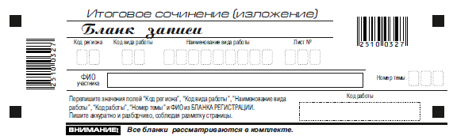


Основные и дополнительные бланки записи итогового сочинения (изложения)
ОСНОВНЫЕ БЛАНКИ ЗАПИСИ
Информация для заполнения полей о коде региона, коде и названии работы, а также номере темы должна быть продублирована с бланка регистрации.
«ФИО» участника заполняется прописью.
В случае нехватки места – вносятся фамилия и инициалы участника
Код работы на основных бланках записи совпадает с кодом работы на бланке регистрации (присваивается автоматически при распечатке комплекта)
На первом бланке записи участник записывает название
выбранной темы сочинения полностью!
Дополнительный бланк записи предоставляется по требованию участника
в случае заполнения основных бланков записи, что проверяется членом комиссии при выдаче дополнительного бланка записи
Код работы на дополнительный бланк записи вносится участником самостоятельно с регистрационного бланка. Также заполняются регистрационные поля
В случае заполнения дополнительного бланка записи
при незаполненном основном бланке текст,
записанный в дополнительный бланк записи ,
оцениваться не будет!

Slide 9

Передача бланков и форм для проверки
ИЗ АУДИТОРИИ ПРОВЕДЕНИЯ ВСЕ МАТЕРИАЛЫ ПЕРЕДАЮТСЯ ОТВЕТСТВЕННЫМ
ЧЛЕНАМ КОМИССИИ ПО ПРОВЕДЕНИЮ И ПРОВЕРКЕ ИС-11
оригиналы бланков работ и формы ИС-05 и ИС-06, заполненные формы ИС-07, ИС-08 и ИС-09 с оригиналами работ соответствующих участников передаются для дальнейших сверки, копирования и заполнения в пункты проверки ИС-11
формы ИС-01, ИС-02, НЕЗАПОЛНЕННЫЕ формы ИС-05, ИС-06, ИС-07, ИС-08, ИС-09 (упаковываются и остаются в пункте проведения ИС-11 до дня передачи ответственному лицу от МСУ)
неиспользованные и испорченные бланки ИС-11 (упаковываются и остаются в пункте проведения ИС-11 до дня передачи ответственному лицу от МСУ)
черновики участников, видеозаписи (упаковываются и остаются в пункте проведения ИС-11) черновики хранятся 1 месяц, видеозаписи – до 1 марта 2023
В пунктах проверки ОРИГИНАЛЫ РАБОТ копируются поаудиторно, для проверки предаются ТОЛЬКО копии, оригиналы хранятся в сейфе до момента внесения информации о результатах проверки
Членам комиссии, выполняющим функции экспертов, рекомендуется при проверке работ обращать внимание на то, находятся перед ними оригиналы
или копии и не осуществлять проверку оригиналов!
КОПИИ РАБОТ РЕКОМЕНДУЕТСЯ
ПРОВЕРЯТЬ КРАСНОЙ
РУЧКОЙ

Slide 10
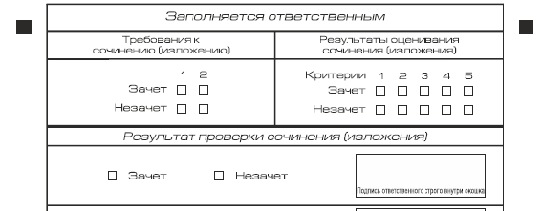
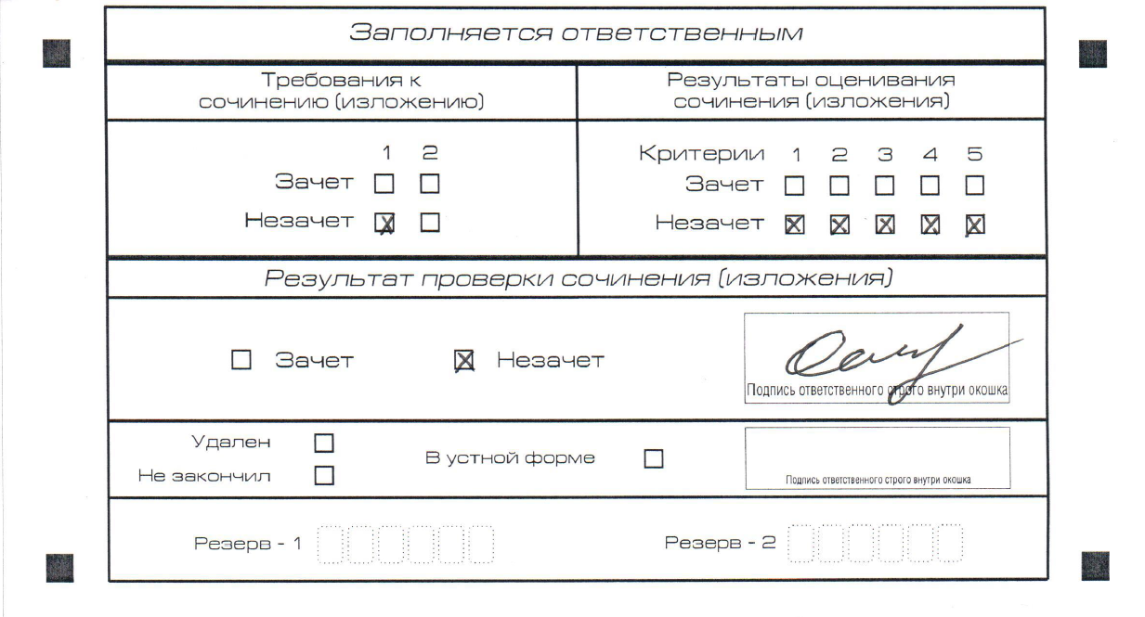


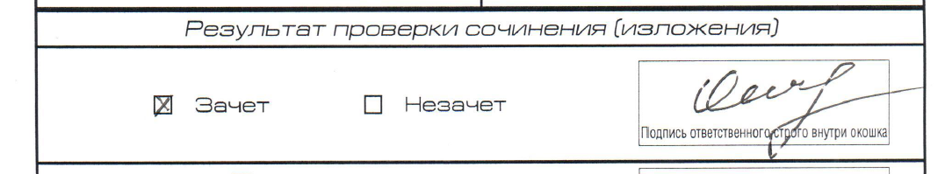

Внесение результата проверки итогового сочинения (изложения)
Заполняется в соответствии с
общими правилами заполнения бланков
ЭКСПЕРТ ДОЛЖЕН ПОМЕТИТЬ «КРЕСТИКОМ» КЛЕТКИ,
СООТВЕТСТВУЮЩИЕ РЕЗУЛЬТАТАМ ОЦЕНИВАНИЯ
Результат оценивания по требованиям и критериям
может быть только один «зачёт» или «незачет»
Заполнение поля
«Требование к сочинению (изложению)»
Требование 1 «Объем ИС»:
Сочинение более 250 слов
Изложение более 150 слов
«НЕЗАЧЁТ»
«ЗАЧЁТ»
если
НЕЗАЧЁТ за ИС
Требование 2 «Самостоятельность написания ИС»:
Работа выполнена самостоятельно. Текст уникален. Объем цитирования не превышает
объёма собственно текста
«НЕЗАЧЁТ»
«Результаты оценивания сочинения (изложения)»
оценивается работа по критериям
«НЕЗАЧЁТ» по критериям
СОЧИНЕНИЕ | ИЗЛОЖЕНИЕ
1. Соответствие теме | 1. Содержание изложения
2. Аргументация. Привлечение литературного материала | 2. Логичность изложения
3. Композиция и логика рассуждения | 3. Использование элементов стиля исходного текста
4. Качество письменной речи
5. Грамотность
«незачет» по К1 и (или) К2 = «незачёт» по ИС
«ЗАЧЁТ»
обязателен
«зачет» по К1 и К2 + «незачёт» по К3, К4, К5 =
«незачёт» по ИС
+
«ЗАЧЁТ»
min по 1 критерию

Slide 11
Верное внесение данных о результате итогового сочинения (изложения) в случае результата
ТРЕБОВАНИЯ
«НЕЗАЧЁТ»
При результате «НЕЗАЧЕТ» за 1 и (или) 2 требование эксперты к проверке работы по критериям НЕ ПРИСТУПАЮТ!
Результаты
оценивания
По критериям 3,4 и 5 – должен быть min один зачёт
Критерии 1 и 2 являются основными, в случае незачёта по первому и (или) второму критериям, работа по остальным критериям не оценивается

Slide 12
Сканирование материалов
1-4 декабря 2021 года рекомендуется в пунктах проверки ИС-11:
установить ПО СУС 2.0, проверить работоспособность сканеров, ПК
сформировать в ПО для дальнейшего сканирования подменю для каждой ОО,
а в рамках ОО – для каждой аудитории, внеся номера согласно формам ИС-05.
6-7 декабря 2021 года осуществить сканирование материалов в пунктах проверки
заданий и передачу сканов в РЦОИ
Сканируются:
1. Оригиналы бланков с внесенными результатами проверки и оригиналы работ
участников досрочно завершивших и удаленных (непроверенные) (поаудиторно)
в строгом соответствии с нумерацией в соответствующую аудиторию ОО,
2. Заполненные экспертами формы ИС-06 в аудиторию ШТАБ в соответствующем ОО
3. Заполненные формы ИС-07, ИС-08, ИС-09, объяснительные, акты и т.д. из пунктов
проведения ИС-11 в аудиторию ШТАБ в соответствующей ОО
Внимание! При сканировании бланков технический специалист вносит информацию о количестве бланков участников для каждой аудитории – данная цифра является контрольной и должна совпадать и данными, указанными в ИС-05.
При введении ошибочных сведений работы участников могут быть утеряны!
После завершения сканирования и получения информации из РЦОИ об отсутствии проблем
все оригиналы бланков (поаудиторно) и отсканированные формы не перемешивая (!) передаются руководителю пункта проверки для дальнейшей упаковки

Slide 13
Передача материалов ИС-11 в РЦОИ
После получения результатов участниками ИС-11 (после 15.12.2021 г.)
по согласованному с ОО графиком ответственный от МСУ и руководитель
ОО (пункта проведения ИС-11) в пункте проверки ИС-11 упаковывают
материалы ИС-11 для передачи в РЦОИ
В РЦОИ по согласованному графику
(в первую рабочую неделю января 2022 г.)
передаются
оригиналы бланков работ с внесенными данными проверки, заполненные формы ИС-05 и ИС-06, заполненные формы ИС-07,заполненные формы ИС-08 и ИС-09 с оригиналами работ соответствующих участников (в аудиториях, где писали работы соответствующие участники) находятся в пунктах проверки ИС-11
формы ИС-01, ИС-02, НЕЗАПОЛНЕННЫЕ формы ИС-05, ИС-06, ИС-07, ИС-08, ИС-09 (руководитель ОО упаковывает в ОО и привозит в пункт проверки)
неиспользованные и испорченные бланки ИС-11 (руководитель ОО упаковывает в ОО и привозит в пункт проверки)
копии аудиозаписей с устными ответами участников ИС-11 (оригиналы остаются в пункте проведения ИС-11)
При упаковке материалов составляется опись передаваемых материалов. Ответственный
от МСУ и руководитель ОО несут ответственность за полноту и целостность материалов ИС-11,
передаваемых в РЦОИ

